Slide 1
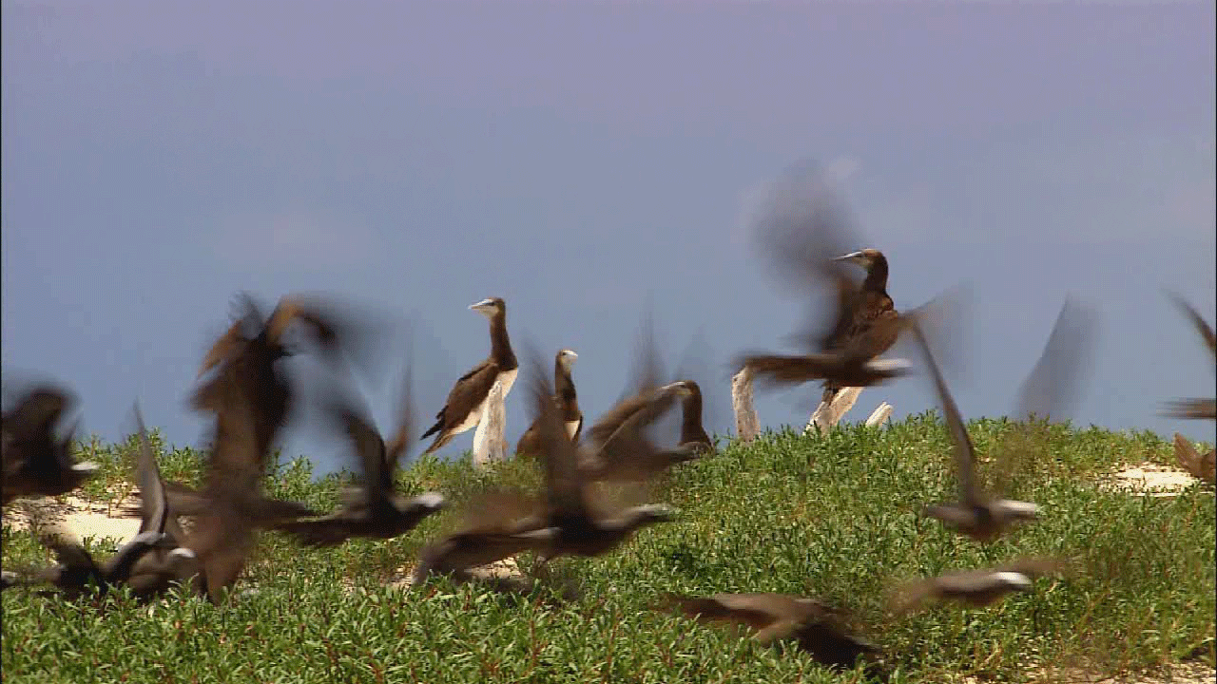
স্বাগতম

Slide 2
পরিচিতি
পাঠ পরিচিতি
শিক্ষক পরিচিতি
_{মোঃ আব্দুল আলীম}
সহকারী শিক্ষক, আমিনা ময়েন অলোয়া
_{মথুরাপুর আলিম মাদ্রাসা}
_{ধুনট, বগুড়া ।}
_{মোবাইলঃ ০১৭৩৪৩৪৩৮১২}
শ্রেনীঃ নবম-দশম
বিষয়ঃ কৃষি শিক্ষা
অধ্যায়ঃ চতুর্থ
সময়ঃ ৪৫ মিনিট

Slide 3
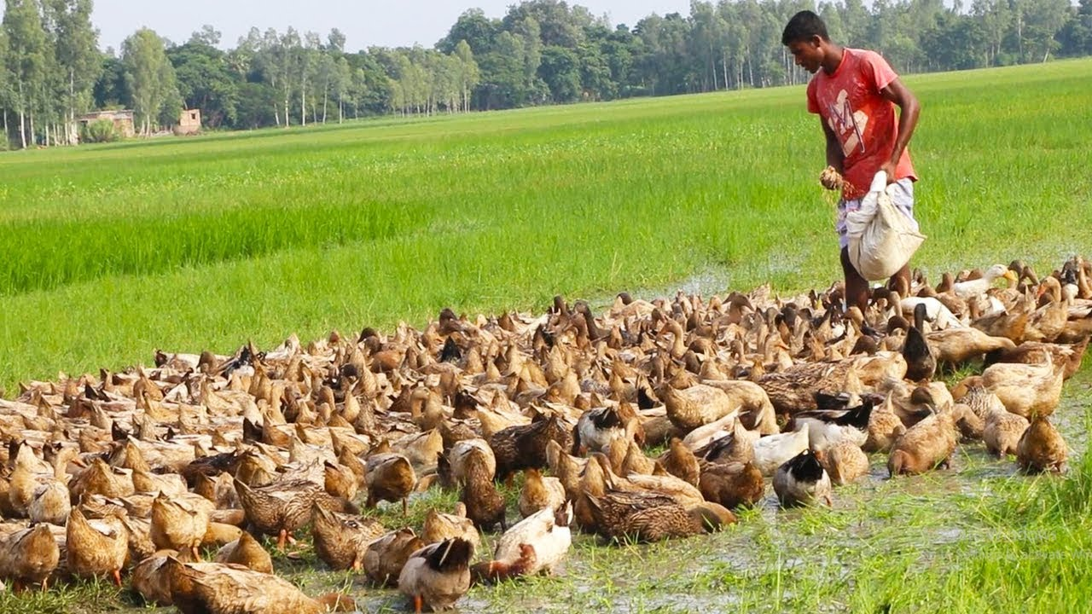
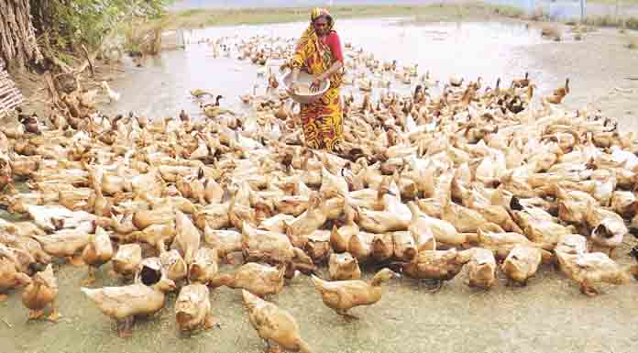
ছবিগুলো লক্ষ কর

Slide 4
আজকের পাঠ
হাঁস পালন পদ্ধতি

Slide 5
শিখনফল
এই পাঠ শেষে শিক্ষার্থীরা...
হাঁস পালনের বিভিন্ন পদ্ধতি ব্যাখ্যা করতে পারবে পারবে;
হাঁস পালনের বিভিন্ন পদ্ধতি সনাক্ত করতে পারবে;
পদ্ধতিগুলোর সুবিধা-অসুবিধা বুজতে পারবে।

Slide 6
বাংলাদেশ নদীমাতৃক দেশ। এ দেশের আবহাওয়া এবং জলবায়ু হাঁস পালনের উপযোগী।
হাঁস পালনের বিভিন্ন পদ্ধতি রয়েছে।
উন্মুক্ত পদ্ধতি
অর্ধ-আবদ্ধ পদ্ধতি
আবদ্ধ পদ্ধতি
ভাসমান পদ্ধতি

Slide 7
উন্মুক্ত পদ্ধতিতে হাঁস পালনের-
সুবিধাসমূহঃ
শ্রমিক কম লাগে।
খাদ্য খরচ কম লাগে।
বাসস্থান তৈরিতে খরচ কম হয়।
এদের দৈহিক বৃদ্ধি ও উৎপাদন ভালো হয়।
অসুবিধাসমূহঃ
অনেক পতিত জমি জলমহালের প্রয়োজন হয়
বন্য পশুপাখি দ্বারা হাঁসের ক্ষতি হওয়ার আশঙ্কা থাকে।
খারাপ আবহাওয়ায় হাঁসের ক্ষতি হয়ে থাকে।
অনেক জমির ফসল নষ্ট করে থাকে।
সকাল বেলায় হাঁসগুলোকে ছেড়ে দেওয়া হয়। সাধারণত খাবার দেওয়া হয় না।
প্রাকৃতিক উৎস থেকে নিজেরাই খাদ্য সংগ্রহ করে খায়।

Slide 8
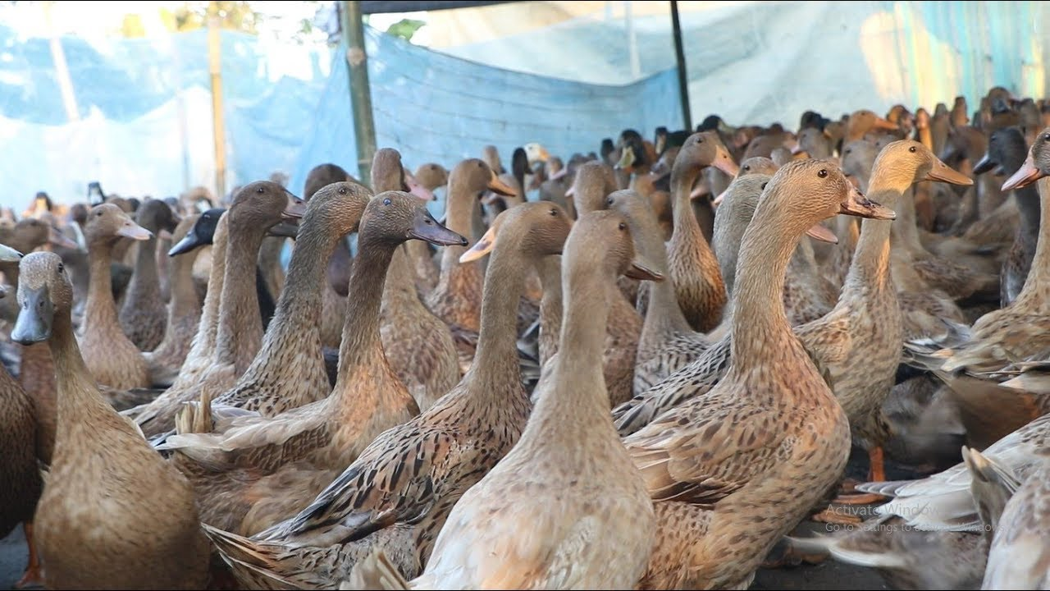
একক কাজ
নিচের কোন চিত্রটি উন্মুক্ত পদ্ধতির?

Slide 9
অর্ধ-আবদ্ধ পদ্ধতি
এই পদ্ধতিতে হাঁসকে রাতে ঘরে রাখা হয়। দিনের বেলায় ঘরসংলগ্ন
একটি নির্দিষ্ট জলাধার বা জায়গার মধ্যে বিচরণের জন্য ছেড়ে দেওয়া হয়।

Slide 10
অর্ধ-আবদ্ধ পদ্ধতিতে হাঁস পালনের-
সুবিধাসমূহঃ
এখানে হাঁস সাঁতার কাটার সুযোগ পায়।
দৈহিক বৃদ্ধি স্বাভাবিক থাকে।
শ্রমিক কম লাগে।
খাদ্য গ্রহণ সমভাবে হয়
অসুবিধাসমূহঃ
হাঁস পালন খরচ বেশি।
নিবিড় যত্ন নিতে হয়।
খাদ্য খরচ বেশি হয়।

Slide 11
জোড়ায় কাজ
অর্ধ-আবদ্ধ পদ্ধতির দুইটি সুবিধা ও অসুবিধা লিখ।

Slide 12
আবদ্ধ পদ্ধতি
এই পদ্ধতিতে হাঁসকে আবদ্ধ অবস্থায় রাখা হয়। এই পদ্ধতি দুই ধরনের।
যথা-
খাঁচা পদ্ধতি
মেঝে পদ্ধতি
মেঝে পদ্ধতি
খাঁচা পদ্ধতি

Slide 13
আবদ্ধ পদ্ধতিতে হাঁস পালনের-
সুবিধাসমূহঃ
খাদ্য গ্রহণ সমভাবে হয়।
সহজে রোগ প্রতিরোধ করা যায়।
শ্রমিক কম লাগে।
বন্য পশুপাখি হাঁসের ক্ষতি করতে পারে না।
প্রতিটি হাঁসের জায়গা কম লাগে।
অসুবিধাসমূহঃ
বেশি পরিমাণ খাবার সরবরাহ করতে হয়।
ঘর নির্মাণ খরচ বেশি হয়।
হাঁসের মুক্ত আলো বাতাসের অভাব হয়।
নিবিড় যত্ন নিতে হয়।
হাঁস সাঁতার কাটার সুযোগ পায় না।

Slide 14
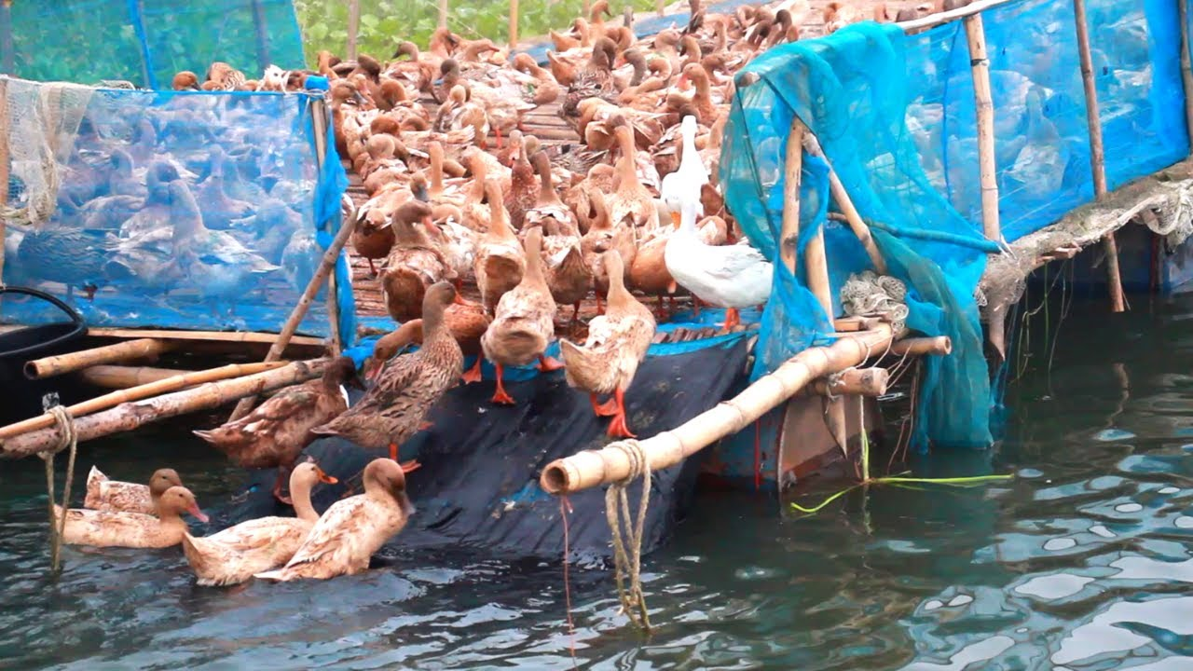
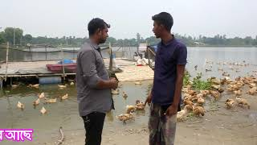
ভাসমান পদ্ধতি
এই পদ্ধতিতে হাঁসের জন্য ভাসমান ঘর তৈরি করা হয়। ভাসমান ঘর তৈরির জন্য ড্রাম ব্যবহার
করা হয়। সাধারণত নিচু এলাকা যেখানে বন্যা বেশি হয়, সেখানে এ পদ্ধতিতে হাঁস পালন
খুবই সুবিধাজনক

Slide 15
মূল্যায়ন
১। কোন পদ্ধতিতে হাঁসকে রাতে ঘরে রাখা হয়?
ক) আবদ্ধ খ) অর্ধ-আবদ্ধ গ) উন্মুক্ত ঘ) ভাসমান
২। ড্রাম কোন পদ্ধতিতে ব্যবহার করা হয়?
ক) আবদ্ধ খ) অর্ধ-আবদ্ধ গ) ভাসমান ঘ) উন্মুক্ত

Slide 16
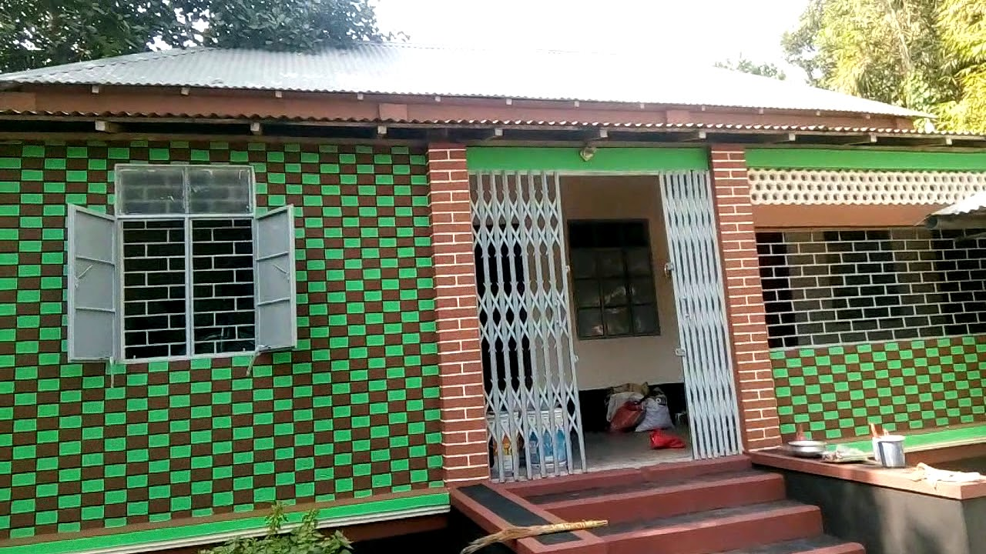
বাড়ির কাজ
উপরোক্ত পদ্ধতিগুলোর মধ্যে কোন পদ্ধতিটি তোমার কাছে সুবিধাজনক মনে হয়েছে?তোমার বাড়ির পাশে থাকা হাঁসের খামারগুলো পর্যবেক্ষণ করে তার প্রতিবেদন দাও।

Slide 17
ধন্যবাদ সবাইকে

